Slide 1
Тема 3 ЯЗЫК ПРОГРАММИРОВАНИЯ PYTHON
Учебная дисциплина
ПРОГРАММИРОВАНИЕ
СР 3.8
ОСОБЕННОСТИ ФУНКЦИЙ ЯЗЫКА PYTHON

Slide 2
Учебные вопросы
Цели занятия:
Изучить форматы определения, описания, вызова функций, правила и особенностей их использования.
Изучить механизмы и схемы передачи параметров функций, особенности передачи структур данных как параметров функций.
Рассмотреть понятие модуля языка Python, получить представление о механизмах импортирования модулей.
Рассмотреть понятие пакета, как особого каталога с модулями, ознакомиться с особенностями формирования такого каталога, способах получения доступа к ресурсам пакета.

Slide 3

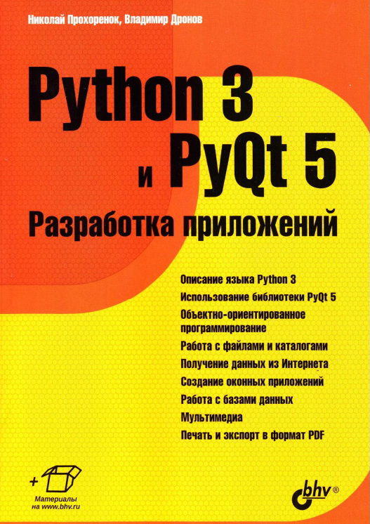
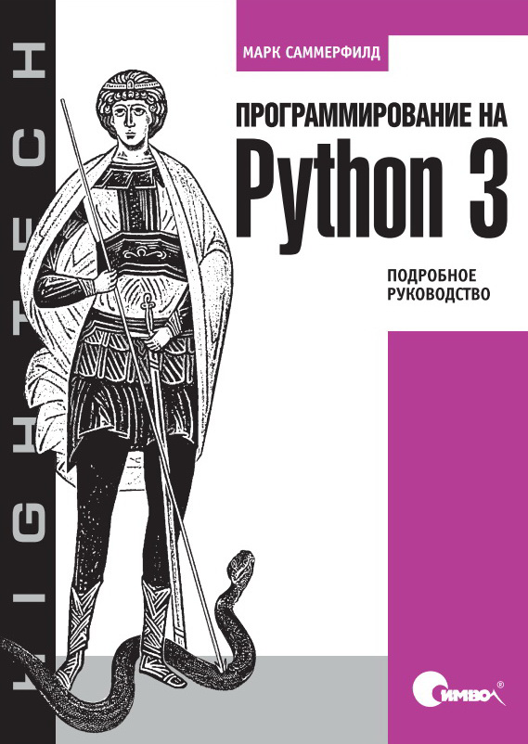
Литература
Прохоренок, Н. А. Python 3. Самое необходимое / Н. А. Прохоренок, В. А. Дронов. – 2-е изд., перераб. и доп. – СПб.: БХВ-Петербург, 2019. – 608 с.: ил.
Прохоренок, Н. А. Python 3 и PyQt 5. Разработка приложений / Н. А. Прохоренок, В. А. Дронов. – СПб.: БХВ-Петербург, 2016. – 832 с.: ил.
Саммерфилд М. Программирование на Python 3. Подробное руководство. – Пер. с англ. – СПб.: Символ-Плюс, 2009. – 608 с., ил.

Slide 4
Варианты определения функции и ее вызова
print(summa("str", "ing")) # Выведет: string
print(summa([1, 2], [3, 4])) # Выведет: [1, 2, 3, 4]
def summa(x, y):
return х + y
f = summa # Сохраняем ссыпку в переменной f
v = f(10, 20) # Вызываем функцию через переменную f
def func(f, а, b):
""" Через переменную f будет доступна ссылка на
функцию summa() """
return f(a, b) # Вызываем функцию summa()
# Передаем ссылку на функцию в качестве параметра
v = func(summa, 10, 20)

Slide 5
Особенности функций языка Python
Анонимные (лямбда-)функции
lambda [<Параметр1>[, ..., <ПараметрN>]]:
<Возвращаемое значение>
# Функция без параметров
f1 = lambda: 10 + 20
# Функция с двумя параметрами
f2 = lambda x, у: x + у
# Функция с тремя параметрами
f3 = lambda x, y, z: x + у + z
print(f1()) # Выведет: 30
print(f2(5, 10)) # Выведет: 15
print(f3(5, 10, 30)) # Выведет: 45
f = lambda х, y = 2: х + y
print(f(5)) # Выведет: 7
print(f(5, 6)) # Выведет: 11

Slide 6
Особенности функций языка Python
Функции-генераторы
def func(x, у):
for i in range(1, x + 1):
yield i ** y
for n in func(10, 2):
print(n, end = " ")
# Выведет: 1 4 9 16 25 36 49 64 81 100
print() # Вставляем пустую строку
for n in func(10, 3):
print(n, end=" ")
# Выведет: 1 8 27 64 125 216 343 512 729 1000
Функции-генераторы поддерживают метод __next__(), который позволяет получить следующее значение. Когда значения заканчиваются, метод возбуждает исключение StopIteration. Вызов метода __next__() в цикле for производится незаметно для нас.

Slide 7
Особенности функций языка Python
Декораторы функций
Декораторы позволяют изменить поведение обычных функций – например, выполнить какие-либо действия перед выполнением функции.
def deco(f): # Функция-декоратор
print("Вызвана функция func()")
return f # Возвращаем ссылку на функцию
@deco
def func(х):
return "х = {0}".format(х)
Вызов
print(func(10))
выведет:
Вызвана функция func()
х = 10

Slide 8
Особенности функций языка Python
Вложенные функции
def funс1(x):
def func2():
print(x)
return func2
f1 = funс1(10)
f2 = funс1(99)
f1() # Выведет: 10
f2() # Выведет: 99
Определение одной функцию можно вложить в другую функцию, причем уровень вложенности не ограничен. При этом вложенная функция получает свою собственную локальную область видимости и имеет доступ к переменным, объявленным внутри функции, в которую она вложена (функции-родителя).

Slide 9
Параметры функций
Позиционная передача параметров в функцию
def summa(x, y = 2): # y — необязательный параметр
return x + y
а = summa(5)
# Переменной а будет присвоено значение 7
b = summa(10, 50)
# Переменной b будет присвоено значение 60
Сопоставление параметров по ключам
def summa(x, y):
return х + y
print(summa(y = 20, x = 10)) # Сопоставление по ключам
def summa(а=2, b=3, с=4):
return а + b + с
print(summa(2, 3, 20)) # Позиционное присваивание
print(summa(с=20)) # Сопоставление по ключам

Slide 10
Параметры функций
Передача кортежа и списка в функцию
def summa(а, b, с):
return а + b + с
t1, arr = (1, 2, 3), [1, 2, 3]
print(summa(*t1)) # Распаковываем кортеж
print(summa(*arr)) # Распаковываем список
t2 = (2, 3)
print(summa (1, *t2) ) # Можно комбинировать значения
Передача словаря в функцию
def summa(а, b, с):
return а + b + с
d1 = {"а": 1, "b": 2, "с": 3}
print(summa(**d1)) # Распаковываем словарь
t, d2 = (1, 2), {"с": 3}
print(summa(*t, **d2)) # Можно комбинировать значения)

Slide 11
Параметры функций
def func(a, b):
a, b = 20, "str"
x, s = 80, "test"
func(x, s) # Значения переменных x и s не изменяются
print(х, s) # Выведет: 80 test
def func(a, b):
а[0], b["a"] = "str", 800
x = [1, 2, 3] # Список
y = {"а": 1, "b": 2} # Словарь
func(x, y) # Значения будут изменены!!!
print(х, y) # Выведет: ['str', 2, 3] {'а': 800, 'b': 2}
def func(a, b):
a = a[:] # Создаем копию списка
b = b.copy() # Создаем копию словаря
a[0], b["a"] = "str", 800
х = [1, 2, 3] # Список
y = {"а": 1, "b": 2} # Словарь
func(x, у) # Значения останутся прежними
print(х, у) # Выведет: [1, 2, 3] {'а': 1, 'b': 2}

Slide 12
Параметры функций
Переменное число параметров в функции
def summa(*t):
""" Функция принимает произвольное
количество параметров """
res = 0
for i in t: # Перебираем кортеж с переданными параметрами
res += i
return res
print(summa(10, 20)) # Выведет: 30
print(summa(10, 20, 30, 40, 50, 60)) # Выведет: 210
def summa(х, y = 5, *t): # Комбинация параметров
res = х + у
for i in t: # Перебираем кортеж с параметрами
res += i
return res
print(summa(10)) # Выведет: 15
print(summa(10, 20, 30, 40, 50, 60)) # Выведет: 210

Slide 13
Параметры функций
def func(**d):
for i in d: # Перебираем словарь
# с переданными параметрами
print("{0} => {1}".format(i, d[i]), end=" ")
func(a = 1, b = 2, c = 3)
# Выведет: a => 1 b => 2 c => 3
def func(*t, **d):
""" Функция примет любые параметры """
for i in t:
print(i, end=" ")
for i in d: # Перебираем словарь
# с переданными параметрами
print("{0} => {l}".format(i, d[i]), end=" ")
func(35, 10, a = 1, b = 2, c = 3)
# Выведет: 35 10 a => 1 b => 2 с => 3
func(10) # Выведет: 10
func(a = 1, b = 2) # Выведет: a => 1 b => 2

Slide 14
Модули и пакеты
Инструкция import
import <Название модуля 1> [as <Псевдоним 1>][, ...,
<Название модуля N> [as <Псевдоним N>]]
# Импортируем несколько модулей сразу
import time, math
print(time.strftime("%d.%m.%Y")) # Текущая дата
print(math.pi) # Число pi
getattr(<Объект модуля>, <Атрибут>[, <3начение по умолчанию>])
import math
print(getattr(math, "pi")) # Число pi
print(getattr(math, "x", 50))
# Число 50, т. к. x не существует

Slide 15
Модули и пакеты
import math
def hasattr_math(attr):
if hasattr(math, attr):
return "Атрибут существует"
else:
return "Атрибут не существует"
print(hasattr_math("pi")) # Атрибут существует
print(hasattr_math("x")) # Атрибут не существует
Если название модуля слишком длинное можно создать псевдоним:
import math as m # Создание псевдонима
print(m.pi) # Число pi
Теперь доступ к атрибутам модуля math может осуществляться только с помощью идентификатора m. Идентификатор math в этом случае использовать уже нельзя.

Slide 16
Модули и пакеты
Содержимое модуля tests.py
# -*- coding: utf-8 -*-
х = 50
Содержимое основной программы
# -*- coding: utf-8 -*-
import tests # Подключаем файл tests.py
x = 20
print(tests.x) # Значение переменной х внутри модуля
print(x) # Значение переменной х
# в основной программе
input()
Файлы с откомпилированным кодом хранятся в папке __pycache__, автоматически создающейся в папке, где находится файл с исходным, неоткомпилированным кодом модуля, и имеют имена вида <имя файла с исходным кодом>.cpython-<первые две цифры номера версии Python>.pyc. Так, при запуске на исполнение нашего файла tests.py откомпилированный код будет сохранен в файле tests.cpython-39.pyc.

Slide 17
Модули и пакеты
Для импортирования только определенных идентификаторов из модуля можно воспользоваться инструкцией from.
# 1
from <Название модуля> import <Идентификатор 1>
[as <Псевдоним 1>][, ..., <Идентификатор N>
[as <Псевдоним N>]]
# 2
from <Название модуля> import (<Идентификатор 1>
[as <Псевдоним 1>], [..., <Идентификатор N>
[as <Псевдоним N>]])
# 3
from <Название модуля> import *
# -*- coding: utf-8 -*-
from math import pi, floor as f
print(pi) # Вывод числа pi
# Вызываем функцию floor() через идентификатор f
print(f(5.49)) # Выведет: 5
input()

Slide 18
Модули и пакеты
Содержимое модуля module1.py
# -*- coding: utf-8 -*-
s = "Значение из модуля 1"
Содержимое модуля module2.py
# -*- coding: utf-8 -*-
s = "Значение из модуля 2"
Содержимое основной программы
# -*-coding: utf-8 -*-
from module1 import *
from module2 import *
import module1, module2
print(s) # Выведет: "Значение из модуля 2"
print(module1.s) # Выведет: "Значение из модуля 1"
print(module2.s) # Выведет: "Значение из модуля 2"
input()

Slide 19
Модули и пакеты
В атрибуте __all__ можно указать список идентификаторов, которые будут импортироваться с помощью выражения from module import *.
Содержимое модуля module3.py
# -*- coding: utf-8 -*-
x, у, z, _s = 10, 80, 22, "Строка"
__all__ = ["x", "_s"]
Содержимое основной программы
# -*- coding: utf-8 -*-
from module3 import *
# Получаем список всех идентификаторов
print(sorted(vars().keys()))
input()
['__builtins__', '__doc__', '__file__', '__loader__', '__name__', '__package__', '__spec__', '_s', 'x']

Slide 20
Модули и пакеты
Пакетом называется каталог с модулями, в котором расположен файл инициализации __init__.рy
main.py # Основной файл с программой
folder1\ # Папка на одном уровне
# вложенности с main.py
__init__.ру # Файл инициализации
module1.py # Модуль folder1\module1.ру
folder2\ # Вложенная папка
__init__.ру # Файл инициализации
module2.py # Модуль folder1\folder2\module2.ру
module3.py # Модуль folder1\folder2\module3.py

Slide 21
Спасибо за внимание

